Slide 1

ШКОЛА МІСЦЕВОГО ЕКОНОМІЧНОГО РОЗВИТКУ
Інвестиційний паспорт ОТГ: основні вимоги до структуриІнвестиційний паспорт ОТГ: основні вимоги до структури
тренер ― Світлана Олєйнікова
I сесія, Київ
05 – 10 жовтня 2020

Slide 2
Інвестиційний паспорт
В широкому розумінні – джерело необхідної інформації для інвестора, який зацікавився особливостями ділового середовища конкретної ОТГ.
У вузькому розумінні - аналітична база для формування у потенційного інвестора правильного уявлення про інвестиційну привабливість ОТГ, в якій він має намір вкласти грошовий капітал.

Slide 3
Схема складання інвестиційних паспортів регіонів, запропонована Кабінетом Міністрів України
1) офіційний розділ;
2) характеристика регіону (географія та природний потенціал, промисловість, агропромисловий комплекс, мале підприємництво, зовнішньоекономічна діяльність, туризм, регіональна інвестиційна та промислова політика);
3) інфраструктура (ринок землі та нерухомості, транспортні комунікації, телекомунікаційні системи, фінансово-кредитна система, культура та дозвілля);
4) основні показники економічного та соціального розвитку (кількість зайнятих за галузями економіки, консолідований бюджет області, середньомісячна заробітна плата);

Slide 4
Схема складання інвестиційних паспортів регіонів, запропонована Кабінетом Міністрів України
5) довідкові дані для розрахунків та обґрунтувань (земельний фонд, ставка земельного податку, ціни на електроенергію, водопостачання та каналізація, газифікація, ціни на газ);
6) соціальні питання (ринок житла, середня освіта, дитячі садки, професійна освіта, медичні установи, фізична культура і спорт);
7) найбільші підприємства;
8) інша корисна інформація.

Slide 5
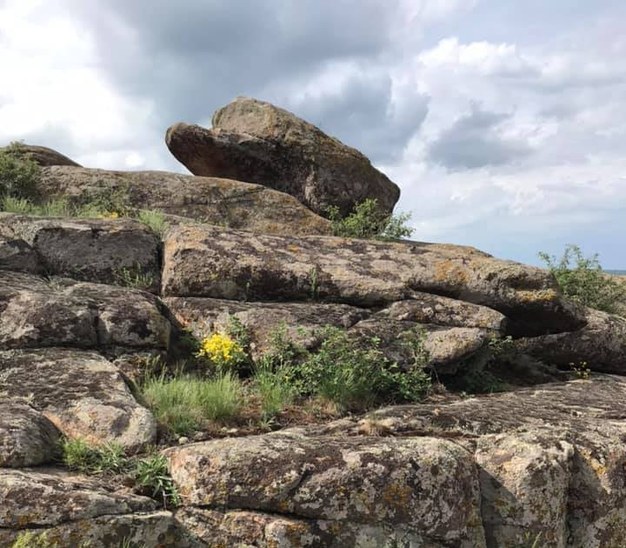
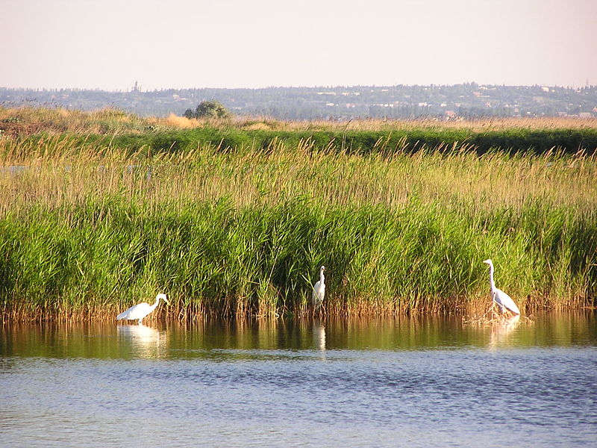
Структура інвестиційного паспорту
Розділ 1. ВІТАЛЬНЕ СЛОВО
Вітальне слово голови
Візитка ОТГ

Slide 6

Структура інвестиційного паспорту
Розділ 2. СОЦІАЛЬНО-ЕКОНОМІЧНИЙ ПРОФІЛЬ
2.1. Природно - географічні та кліматичні умови
2.2. Демографія
2.3. Людські ресурси
2.4. Освіта, підготовка кадрів
2.5. Житло, офісна та промислово – виробнича
інфраструктура

Slide 7
Структура інвестиційного паспорту
2.6. Економічний потенціал
2.7. Зовнішньоекономічна діяльність
2.8. Транспортна інфраструктура та логістика
2.9. Сфери охорони здоров’я, культури, дозвілля та відпочинку
2.10. Охорона навколишнього природного середовища
2.11. Співпраця з міжнародними фінансовими організаціями
2.12. Масштабні інвестиційні проекти, що реалізуються

Slide 8
Структура інвестиційного паспорту
Розділ 3. ПРОПОЗИЦІЇ ДЛЯ ІНВЕСТОРІВ
3.1. Галузі економіки, що мають найкращий інвестиційний потенціал
3.2. Стратегічні проекти
3.3. Вільні земельні ділянки (greenfield та brownfield) для інвестування

Slide 9

Структура інвестиційного паспорту
Розділ 4. КОНТАКТИ, ДЖЕРЕЛА
4.1. Контактна інформація
4.2. Основні джерела інформації

Slide 10
Основні вимоги до інвестиційного паспорта
чітка структуризація наведеної інформації, яка повинна відповідати потребам потенційних інвесторів (висвітлювати інвестиційний потенціал певної території та можливості його реалізації);
достатня для оцінки комерційної ефективності глибина розкриття інформації про конкретні інвестиційні проекти, бізнес-пропозиції, об'єкти інвестицій;
наочність представленої інформації, її конкретність та лаконічність;

Slide 11
Основні вимоги до інвестиційного паспорта
сильні і слабкі сторони діяльності кожної галузі економіки, представленої на території (показники розвитку необхідно аналізувати в динаміці);
існування електронного варіанта в інформаційній мережі Internet для швидкого вільного доступу потенційного інвестора до найновіших інвестиційних пропозицій;
обсяг: для міських 15-20 сторінок, для сільських, селищних 10-15 сторінок

